Slide 1
Semiologie chirurgicală
4
Pregătirea preoperatorie
Injecțiile

Slide 2
Pregătirea preoperatorie
Pregătirea preoperatorie începe după stabilirea diagnosticului și a indicației operatorii;
Diagnostic:
anamneza
examen clinic: inspecție, palpare, percuție, auscultație.
examene paraclinice
Diagnosticul afecțiunilor asociate (renale, cardiace, pulmonare) bolii chirurgicale și stabilizarea acestora fac parte tot din pregătirea preoperatorie.

Slide 3
Pregătirea preoperatorie în chirurgia generală
se realizează în funcție de afecțiunea pacientului, starea generală și tipul intervenției.
în general, pregătirea preoperatorie începe în ziua ce precede intervenția chirurgicală*
scop:
- prevenirea infecțiilor postoperatorii (de ea depinde reușita operației și evoluția postoperatorie);
- stabilizarea boliilor asociate (diabet zaharat, HTA, insuficiență renală, etc;)
- echilibrarea volemică, hidroelectolitică și proteică.
* excepție: chirurgia oncologică, esofagiană, gastrică, colo-rectală, hepatică- necesită un timp de pregătire mai îndelungat.

Slide 4
Pregătirea preoperatorie în chirurgia generală etape
Consimțământul pentru intervenție se obține după informarea pacientului despre:
diagnostic;
stadiul evolutiv al bolii;
intervenția chirurgicală,
riscurile anestezico-chirurgicale perioperatorii;
evoluția postoperatorie, prognostic;
evoluție fără tratament , etc.
Pregatirea psihică a bolnavului
Teama de spital, de anestezie, de operație, de suferința postoperatorie fac ca bolnavii să fie anxioși, agitați sau deprimați psihic. Se recomandă evitarea contactului celor nou internați cu cei care au avut o evoluție postoperatorie grevată de complicații severe. În cazuri delicate, la nevoie, se va solicita consultanța de specialitate (viitori purtători de stome, la cei ce vor suferi intervenții mutilante precum amputații de membre, mamectomii, etc).

Slide 5
Pregătirea preoperatorie în chirurgia generală etape
Igiena si regimul alimentar al pacientului
- îmbăierea: pacienții se vor îmbăia obligatoriu în pre-ziua operației (pacienții nedeplasabili - handicap locomotor, stare generală alterată - vor fi spălați la pat)
- toaleta zonelor intens contaminate: se vor toaleta cu soluții antiseptice zonele de flexie, regiunea ombilicală precum și zona în care se va efectua incizia, pentru a se reduce riscul infecției prin flora cutanată.
- regiunii de interes chirurgical: se va rade bolnavul în aria operatorie în dimineața intervenției fără să se creeze soluții de continuitate la nivelul tegumentelor. Se contraindică temporar actul operator în caz de infecții cutanate în zona în care se va efectua intervenția.
- în general se va instaura un regim lichidian în seara din preziua intervenției și restricție alimentară totală în ziua intervenției (prevenirea vărsăturilor/ aspirării lichidului de varsătură în plamâni).
- spălarea pe dinți și toaleta gurii cu soluții antiseptice (orofaringe)- obligatorie pentru toate operațiile ce necesită anestezie generală;
- toaletă vaginală pentru operațiile ginecologice;
- spălături gastrice (in cazul operațiilor de interes gastric sau dacă pacientul a mâncat și intervenția trebuie făcută urgent), clismă (în seara dinaintea operației – obligatorie în chirurgia abdominală).

Slide 6
Pregătirea preoperatorie în chirurgia generală etape
*în cazul chirurgiei colo-rectale:
se va realiza o pregătire specială mecano-chimică a colonului cu soluții hipertone (Fortrans) și antibiotice administrate oral în pre-ziua intervenție;
scop: evacuarea conținutului colonic (conținut mare de bacterii); diminuarea cantitativă și a virulenței florei bacteriene a colonului.
obligatorie este și golirea voluntară sau prin sondaj a vezicii urinare înainte de operație;
sedarea pacientului în seara și/sau dimineața intervenției.

Slide 7
Pregătirea preoperatorie în chirurgia generală etape
Antibioticoprofilaxia
Scop: micșorarea cantitativă și calitativă a microorganismelor ajutând astfel sistemul imun să prevină infecția (nu are drept scop eradicarea bacteriană completă);
Indicație: se preferă antibiotic cu spectru larg care să cuprindă majoritatea florei frecvent implicată în supurații postoperatorii (stafilococii-80% din infecțiile plăgilor); cefalosporine de generatia 2-a și a 3-a administrate cu 60 de minute înaintea intervenției, odată cu preanestezia, pe cale intravenoasă (pentru obținerea unei cantități suficiente de antibiotic la nivelul țesuturilor în momentul inciziei).
Criteriul după complexul septic/aspetic
intervențiilor aseptice - administrarea perioperatorie a antibioticelor nu este indicată sau se va accepta cel mult o doză preoperator.
intervențiilor septice - administra antibioticul pre și postoperator, prelungirea administrării postoperator va fi la latitudinea medicului curant (există protocoale speciale).
Criteriul timpului operator: operațiile desfășurate pe o perioadă de mai mult de 2,5 ore, necesită administrarea unei noi doze de antibiotic
Criteriul complexitătii intervenției chirurgicale: intervențiile chirurgicale desfăsurate în mai mult de 2 regiuni anatomice (chirurgia esofagului, rectului inferior).

Slide 8
Pregătirea preoperatorie în chirurgia generală etape
Profilatia antitrombotică
Scop: profilaxia TEP/TVP
Indicație: chirurgia abdominală, vasculară, pacienții cu risc trombotic sever (bolnavi cu cancer, vârstnici, obezi, cu insuficiență cardiacă congestivă, etc), înlocuirea unui antiagregante/anticoagulant orale, în caz de intervenții cu durată crescută, sângerări crescute perioperator, disecții retroperitoneale, transfuzii importante; frecvența administrării și dozele zilnice diferă în funcție de mai multi factori: vârstă, greutate, boală, etc.
Metode:
- metode mecanice de tromboprofilaxie sunt reprezentate de compresia elastică (ciorapi elastici sau compresie gradată) sau compresia pneumatică intermitentă.
- tromboprofilaxia farmacologică folosește anticoagulante (heparine cu greutate moleculară mică) și antiagregante plachetare. Heparinele cu greutate moleculară mică (Fraxiparine, Clexane, etc) se administrează cu 1-2h înaintea intervenției prelungindu-se administrarea postoperator chiar și până la 28 de zile.
* Importantă pentru reducerea riscului trombotic este mobilizarea cât mai rapid postoperator a pacientului.

Slide 9
Pregătirea preoperatorie în chirurgia generală Pregătiri speciale în funcție de tare asociate
Pregătirea preoperatorie a bolnavilor chirurgicali cu afecțiuni pulmonare se realizează prin:
- dezinfecția cavității bucale, tratarea cariiilor dentare, etc.
- pacienții cu boli pulmonare cronice supurative vor fi tratați preoperator cu antibiotice până ce cantitatea de spută scade sub 25cc/24h. (foarte importantă pentru evoluția favorabilă a acestui tip de pacienți este gimnastica respiratorie efectuată atât în zilele premergatoare intervenției cât și postoperator cât mai rapid) .
Pregătirea bolnavilor cu afecțiuni hepatice presupune:
- hidratarea cu soluții glucozate iv, echilibrarea electrolitică conform ionogramei, transfuzii de sânge total sau plasmă, administratrea de vitamina k (în funcție de gradul protrombinemiei).
- instituirea unei diete bogate în glucide, proteine, vitamine și săracă în lipide - minim 3000 calorii/zi; (în cazul acestor pacienți este foarte importantă diureza, operația trebuind a fi programată când debitul urinar a ajuns la 1500 ml/zi) .

Slide 10
Pregătirea preoperatorie în chirurgia generală Pregătiri speciale în funcție de tare asociate
Pregătirea bolnavilor deshidratați și denutriți:
- refacerea echilibrului hidric reprezintă o condiție importantă pentru obținerea succesului operator și prevenirea complicațiiilor postoperatorii;
- corectarea tulburărilor echilibrului electroliților va fi posibilă folosind soluții saline în funcție de ionogramă.
- o atenție deosebită trebuie acordată și metabolismului proteinelor; hipoproteinemia va fi tratată prin transfuzii de plasmă, albumină, sânge total, hidrolizate de proteine, soluții de aminoacizi.
Pregătirea diabeticului începe cu alimentația și testarea toleranței la insulină. Se va intrerupe tratamentul cu antidiabetice orale și se va începe terapia cu insulină (ușor de dozat în perioada perioperatorie); administrarea de insulină se continuă în ziua operației sub controlul glicemiei, iar în postoperator se va relua cât mai repede alimentația orală.

Slide 11
Pregătirea preoperatorie în chirurgia generală Pregătiri speciale în funcție de tare asociate
Pregătirea bolnavilor anemici necesită atenție și administrarea de sânge (hemoglobina este sub 10 g/dl) pentru intervențiile din sfera digestivă; operația fiind amânată până la refacerea masei sanguine prin transfuzii de sânge total, masă eritrocitară, fier, etc.
Pregătirea bolnavilor cardiaci se va efectua în stransă colaborare cu medicul cardiolog, efectuând consulturi cardiologice atât preoperator cât și intra și postoperator.
Pregătirea bolnavilor renali presupune repaus, corectarea acidozei și uremiei realizabilă prin perfuzii cu soluții glucozate, reducerea aportului de proteine, asigurarea unei diureze de peste 1500ml.

Slide 12
Pregătirea preoperatorie în chirurgia generală Măsuri specifice legate de aparatul sau organul pe care se desfășoară operația
în cazul intervențiilor ce presupun abord toracic (afecțiuni ale esofagului, joncțiunii eso – gastrice):
- exerciții de mărire a capacității pulmonare;
- se vor administra fluidifiante ale secrețiilor traheobronșice, expectorante, bronhodilatatoare;
- se va apela la intubația selectivă când este necesară excluderea temporară a unui plamân.
în cazul operațiilor pe stomac (tumori stenozante) și pentru stenoza pilorică:
- sondă nazogastrică pentru aspirarea stazei gastrice și efectuarea de spălături în preziua intervenției.
- corectarea anemiei, deficitele hidro-electrolitice și asigurarea unei diureze satisfăcătoare preoperator.

Slide 13
Pregătirea preoperatorie în chirurgia generală Măsuri specifice legate de aparatul sau organul pe care se desfășoară operația
în ocluzii intestinale se vor corecta/realiza:
deficitele hidroelectrolitice, corectarea anemiei;
decomprimarea pe cât posibil a tractului digestiv prin sonda nazogastrică,
mici clisme joase în caz de tumori rectosigmoidiene ce nu obstruează complet,
plasarea atentă de sonde deasupra obstacolului pentru degajarea colonului suprajacent etc.
Pentru tumorile rectocolonice surprinse în stadiu neocluziv pregătirea tractului rectocolonic va începe cu
instituirea unui regim alimentar sărac în reziduuri cu 24-72 h înaintea interventiei (carne oua , brânza, iaurt) urmat de regim exclusiv hidric;
administra oral de soluții hipertone –fortrans- (nu este metabolizat de flora intestinală și nu se absoarbe prin mucoasa intestinală);
clismele evacuatorii repetate se vor folosi în cazul în care administrarea fortransului este contraindicată (stare generală alterată, insuficiență cardiacă, HTA);
aseptizarea colonului se va realiza prin administrare de antibiotice (metronidazol) oral, în preziua intervenției.

Slide 14
Pregătirea preoperatorie în chirurgia generală Pregătirea pacientului în urgențe chirurgicale
Dat fiind timpul foarte scurt avut la dispoziție, pregătirea pacientului se face în același timp cu pregătirea sălii și a chirurgilor
pregătirea constă în:
spălarea cu apă caldă și săpun, numai a zonelor cu risc
raderea, cu atenție, pentru a nu provoca leziuni cutanate
badijonarea zonei cu un antiseptic colorat
eventualele plăgi prezente se vor pansa și se vor proteja foarte atent
golirea conținutului gastric, prin spălătura gastrică (dacă este cazul)

Slide 15
Injecțiile
Definiție: introducerea unui medicament sub formă de soluție izotonică sau a unei substanțe coloidale în interiorul unui țesut, cu ajutorul unei seringi cu ac.
Indicații: administrarea medicamentelor prin injecție se face pentru substanțele care nu pot fi administrate pe cale enterală și are ca avantaje dozarea exactă a cantității și rezorbția rapidă.
Seringa: este un dispozitiv de unică folosință format dintr-un cilindru și un piston; la capătul cilindrului se găsește o motură pe care se cuplează acul.
Ac: tub metalic subțire, de grosimi diferite, care au la capăt un ambou prin intermediul căruia se cuplează la seringă; capătul opus, cel care pătrunde în țesuturi, este tăiat oblic pentru a ușura manevra de angajare în țesuturi.

Slide 16
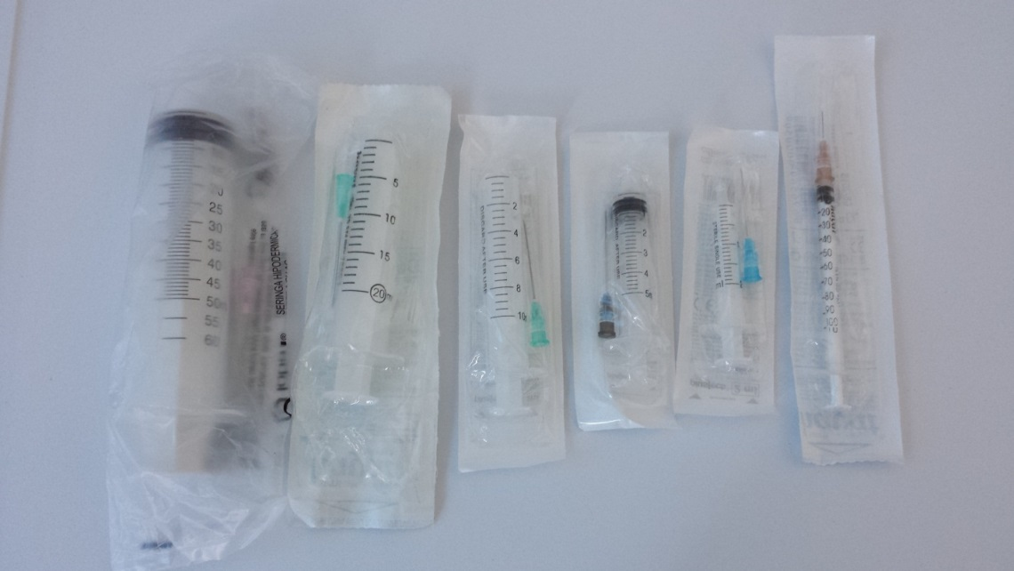
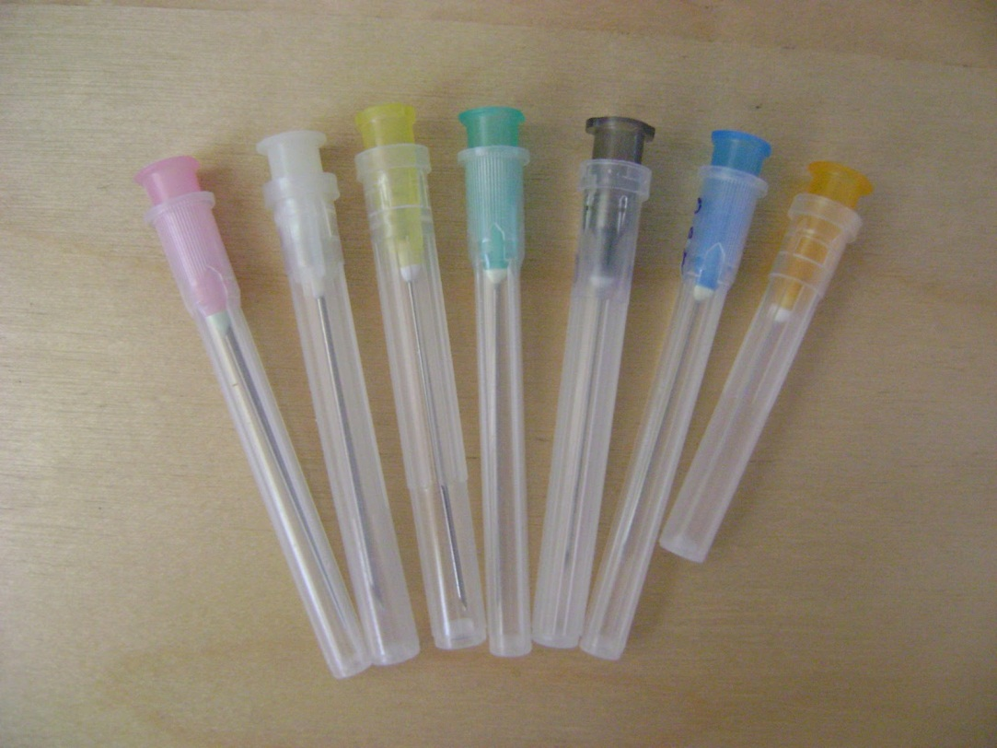
Injecțiile
Seringile sunt confecționate din material plastic, sunt livrate sterile în ambalaje speciale și sunt de unică folosință. Sunt de diferite capacități, de la 1ml, 2ml, 5ml, 10ml, 20ml, 50 ml până la 200 ml;

Slide 17
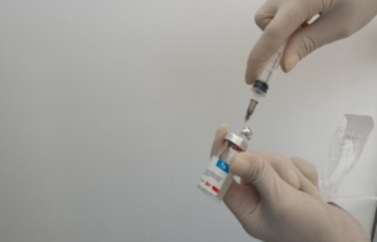
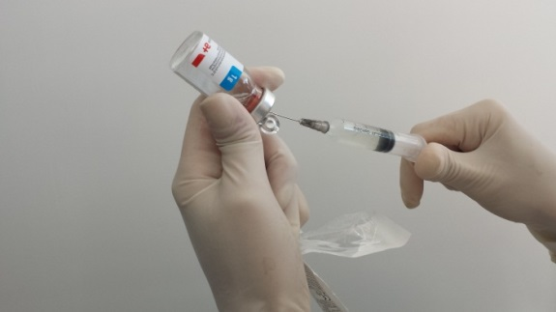
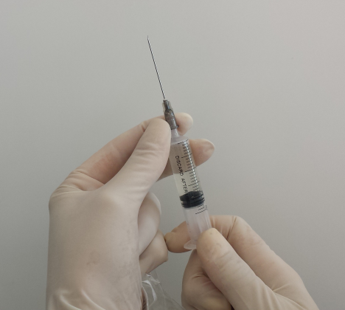
Injecțiile
Încărcarea seringii: Fiola se deschide, se introduce acul montat la seringă și se aspiră conținutul său (in timpul încărcării seringii acul să nu atingă exteriorul fiolei). Se elimină apoi aerul împingând pistonul seringii până când prima picătură de soluție apare la vârful acului. În acest timp seringa are o poziție verticală cu vârful în sus.

Slide 18
Injecțiile Injecția intradermică
Indicații: testarea sensibilității la diferite substanțe (xilină, penicilină etc.) sau în scop diagnostic (exemplu: intradermoreacție cu tuberculină, reacția Cassoni pentru chist hidatic).
Materiale necesare: mănuși; ac (preferabil 23 sau 26 Gauge) și încă un ac pentru încărcarea substanţei de injectat în seringă; seringă cu capacitate totală de 1 ml; substanţa de injectat; soluţie pentru antiseptizarea tegumentului .
Tehnică: manevra constă în introducerea în stratul dermic al pielii a unei cantități mici de substanță; Se practică pe fața anterioară a antebrațului cu ajutorul unei seringi cu ac fin. Acul se introduce oblic, de jos în sus, aproximativ 1-2 mm în derm, după care se injectează o cantitate mică de soluție (0,2-0,3ml). Dovada sediului intradermic este dată de apariția unei papule circumscrise de mici dimensiuni, inițial deschisă la culoare cu diametrul de 0,5-0,6cm, având aspect de coajă de portocală. O altă dovadă este rezistența întâmpinată la injectarea în țesutul intradermic.

Slide 19
Injecțiile Injecția intradermică

Slide 20
Injecțiile Injecția subcutanată
Injecția subcutanată: introducerea substanțelor medicamentoase (soluții cristaloide) în stratul celulo-grăsos subcutanat; locul de elecție: fața postero-externă a brațului (dar si în orice alt loc subcutanat).
Materiale necesare: mănuși; ac (+ încă un ac pentru încărcarea substanţei de injectat în seringă- există și seringi preumplute: seringă specială pentru injectarea insulinei sau a heparinelor fracţionate); seringă cu capacitate totală de 1 ml; soluţie pentru antiseptizarea tegumentului .
Tehnică: spălarea mâinilor și îmbrăcarea mănuşilor; încărcarea seringii (în afara cazurilor de utilizare de seringi preumplute); schimbarea acului seringii utilizat la încărcarea acesteia (în afara utilizării seringilor preumplute) cu acul pentru injectarea substanţei în hipoderm si alegerea locului de injectare. După dezinfecția tegumentelor, cu policele și indexul mâinii stângi se face un pliu al pielii la capătul căruia se introduce acul dincolo de tegument aproximativ 2-3cm. Odată introdus acul se eliberează pliul din mâna stângă, acesta dispărând. Se aspiră apoi pentru a ne convinge că nu am pătruns într-un vas, după care se introduce încet substanța. Se extrage apoi acul, după care se tamponează zona cu alcool.

Slide 21
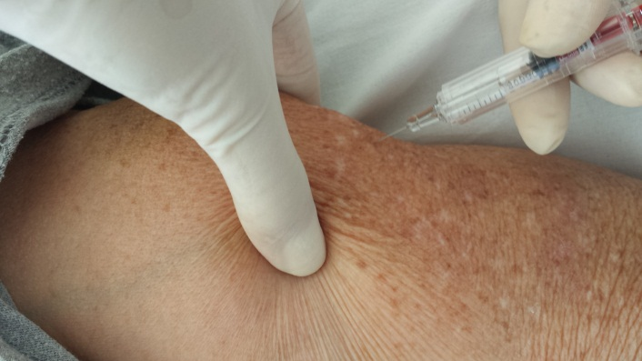
Injecțiile Injecția subcutanată
Incidente și accidente: înțeparea unui filet nervos (bolnavul acuză dureri vii); înțeparea unui vas (când sângele apare la aspirare în seringă; în acest caz împingem acul dincolo de această zonă și continuăm injecția); ruperea acului sub piele este un incident rar întâlnit și se datorează unei tehnici defectuoase; abcesul local (apare ca urmare a nerespectării condițiilor de asepsie sau datorită substanțelor medicamentoase iritante).

Slide 22
Injecțiile Injecția intramusculară
Definiție: introducerea substanțelor medicamentoase (soluțiile cristaloide, uleioase, antibiotice) în masele musculare (utilizată des este zona fesieră); condiții particulare: regiunea antero-externă a coapsei, la copii.
Materiale necesare: la fel ca pentru injecțiile subcutanate;
Tehnică: injecția intramusculară în regiunea fesieră este permisă în cadranul supero-extern al fesei; pentru a delimita această zonă împărțim fesa în 4 cadrane cu ajutorul a 2 linii imaginare, verticală și orizontală, care se intersectează în centrul fesei; recomandată pentru că la acest nivel masa musculară este bogată și nervul sciatic este situat la distanță.
Injecția intramusculară se face cu bolnavul în decubit ventral; după ce apreciem locul unde trebuie efectuată injecția, se badijonează zona cu alcool, după care se introduce acul fie separat, fie atașat la seringă, profund în masa musculară 4-5cm; se controlează dacă nu a fost lezat un vas, după care se introduce substanța injectabilă aspirată în prealabil în seringă; se extrage apoi acul si se dezinfectează zona respectivă.

Slide 23
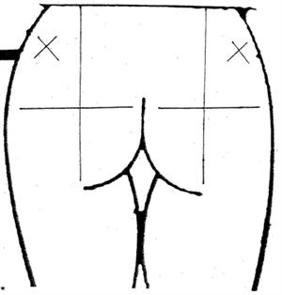
Injectiile injectia intramusculară
Incidente și accidente: leziunea unui nerv sau a unui vas; (in acest caz se extrage acul și se introduce în altă parte; nervul care poate fi lezat este sciaticul sau ramuri din acesta, incident care trebuie evitat); ruperea acului este un incident major, iar extragerea sa se face prin intervenție chirurgicală; flegmoanele fesiere postinjecționale, ca urmare a injecțiilor efectuate în condiții precare de asepsie și antisepsie.

Slide 24
Injecțiile Injecția intravenoasă
Indicații: calea intravenoasă este larg folosită pentru administrarea medicamentelor, a soluțiilor perfuzabile, a transfuziilor și în timpul actului anestezic; este contraindicată administrarea soluțiilor uleioase (risc de embolie grăsoasă); se folosește în acest scop orice venă superficială, în special, cele de la plica cotului, de la nivelul antebrațului sau feței dorsale a mâinii.
Tehnica: punerea în evidență a venelor prin aplicarea unui garou deasupra lor (provoacă stază venoasă și tumefierea venelor); fixarea venei cu ajutorul policelui stâng care tracționează pielea în direcția opusă pătrunderii acului; după badijonare cu alcool se pătrunde prin piele cu acul formând un unghi ascuțit, de aproximativ 30⁰, între ac și piele. După ce am străbătut pielea, care opune cea mai mare rezistență, se puncționează vena propriu-zisă, micșorând și mai mult unghiul dintre ac și piele, până când acul devine aproape paralel cu pielea; indiciul că am pătruns în venă este senzația de avansare cu acul în gol care apare în momentul perforării peretelui venos și de apariția sângelui în seringă, spontan sau la aspirație; După ce am pătruns în venă trebuie să introducem acul în interiorul lumenului venos încă 1-2cm pentru a fi siguri că în momentul injecției sau perfuziei acul nu părăsește vena; se îndepărtează garoul și apoi se introduce lent substanța injectabilă.

Slide 25
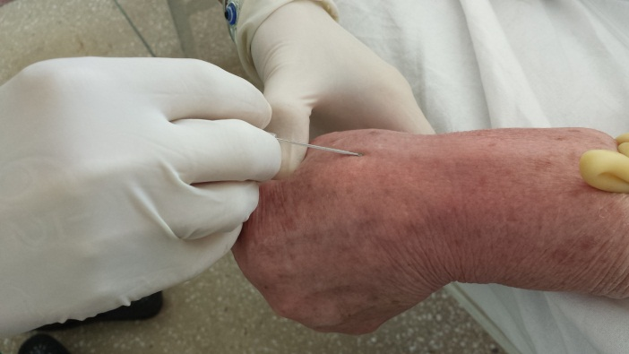
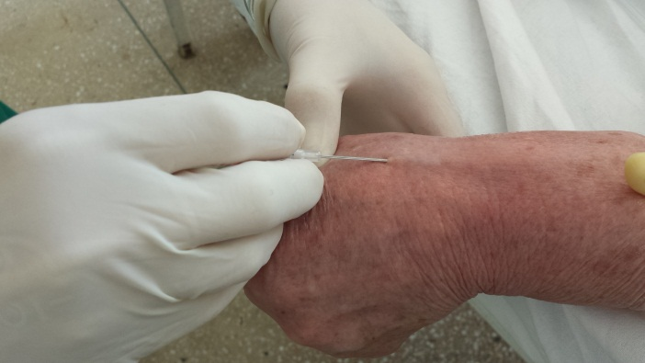
Injecțiile Injecția intravenoasă

Slide 26
Injecțiile Injecția intravenoasă
Incidente și accidente:
imposibilitatea puncționării venei la bolnavi obezi, la cei în colaps;
introducerea substanțelor paravenos apare în urma unei manevre incorecte sau dacă acul părăsește vena; poate fi un accident grav când substanțele inectate sunt iritante (diazepamul, compușii bromurați) și pot determina necroza țesuturilor locale;
flebita și tromboflebita superficială medicamentoasă apare în condițiile administrării de substanțe concentrate și iritante (ex: glucoză 33%);
hematomul perivenos apare atunci când nu se ridică garoul sau când acul a părăsit vena; se extrage acul și se face compresiune locală ușoară;
embolia gazoasă este un accident grav, care poate fi mortal și poate să apară atunci când se injectează aer sau soluții uleioase, manevre nepermise;
senzația de căldură a regiunii orofaringiene apare atunci când unele substanțe sunt injectate prea rapid (ex: calciu gluconic, sulfat de magneziu).

Slide 27
Injecțiile Cateterismul venos periferic
Indicații: bolnavii care necesită o terapie intensivă prelungită, iar administrarea unor cantități mari de lichide (sânge, plasmă, soluții cristaloide, etc.) ar fi insuficientă sau chiar imposibilă prin simpla puncție a venelor periferice.
Se folosește pentru:
reechilibrarea hidroelectrolitică a bolnavilor cu stare generală alterată;
realimentarea (nutritie parenterală) bolnavilor în coma prelungită, denutriție de cauze diferite la care alimentația per os este imposibilă;
postoperator, la bolnavii cu intervenții mari pe tubul digestiv;
în tratamentul stărilor grave de șoc cu etiologie diversă;
în pregătirea preanestezică și preoperatorie a bolnavilor obezi la care venele devin greu accesibile, mai ales când se află în stare de insuficiență circulatorie periferică (colaps).

Slide 28
Injecțiile Cateterismul venos periferic
Materialul necesar pentru cataterism venos periferic prin denudare:
1. Trusă de cateterism venos, sterilizată, care să conțină:
- un bisturiu;
- o foarfecă fină;
- 4 pense hemostatice;
- o pensă chirurgicală;
- două depărtătoare Farabeuff;
- un portac și ace curbe;
- o sondă canelată.
2. Soluții dezinfectante pentru toaleta locală a regiunii.
3. Soluții anestezice (Novocaină 0,5 - 1 % sau Xilină 1 %).
4. Seringi și ace sterile.
5. Câmpuri pentru izolat, comprese, material de sutură.
6. Trusă de perfuzie.

Slide 29
Injecțiile Cateterismul venos periferic
Tehnica cateterismul venos periferic prin denudare:
alegerea venei – se preferă venele de la nivelul plicii cotului sau vena cefalică (din șantul delto-pectoral) și se evită, venele distale (nivelul membrelor inferioare) deoarece generează complicații tromboembolice sau septice grave;
aseptizarea și izolarea câmpului operator;
anestezie locală (exceptând stările de comă profundă);
incizia transversală a tegumentelor imediat sub plica cotului sau șantul deltopectoral;
reperarea venei și eliberarea ei prin disecție atentă pe o distanță de 2-3 cm;
trecerea pe sub venă a 2 fire de ață (cel inferior se leagă, iar cel superior servește pentru tracțiunea în momentul cateterizării venei);
în același timp se pregătește soluția de perfuzat, se umple sistemul de perfuzat cu lichid, evacuând astfel aerul din sistem, după care cuplăm cateterul la perfuzor;
secțiunea în "V" a peretului anterior al venei și cateterizarea acesteia pe 4-5 cm;
se leagă și firul proximal având grijă să nu jeneze permeabilitatea cateterului;
se suturează plaga în planuri anatomice, iar capătul extern al cateterului se exteriorizează la tegumente prin plagă sau, de preferat, printr-o contraincizie la distanță de 8-20 cm, fapt care îi asigură un grad de fixare mai mare.

Slide 30
Injecțiile Cateterismul venos periferic
Complicații:
infectarea și supurația plăgii (necesită de urgență suprimarea cateterului și aplicarea tratamentului local și general al plăgii);
edemul pulmonar acut și prin supraîncarcarea lichidiană trădează un bilanț hidric pozitiv necesitând corectarea cantității de lichide perfuzate;
perforarea venei sau ligatura ei insuficientă poate duce la formarea unor hematoame locale, uneori voluminoase;
embolia gazoasă (frecventă în cateterizarea venei jugulare sau subclaviculare).
trombozele venoase, care pot evolua adesea asimptomatic generând însă accidente embolice pulmonare;
infecția trombozei poate produce embolia bacteriană la distanță de focarul septic, caz în care, în afara semnelor locale de tromboflebită se constată: febră, frisoane, alterarea stării generale, ceea ce impune: suprimarea cateterului și aplicarea de urgență a tratamentului anticoagulant; prelevarea sterilă a unui fragment de cateter în vederea efectuării culturilor microbiene și a antibiogramei.

